Slide 1
微服务架构设计原则

Slide 2
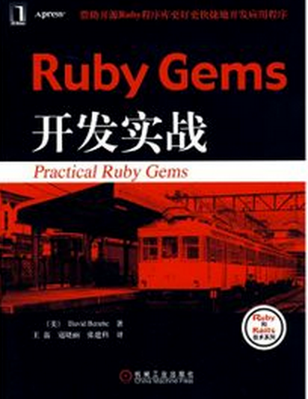
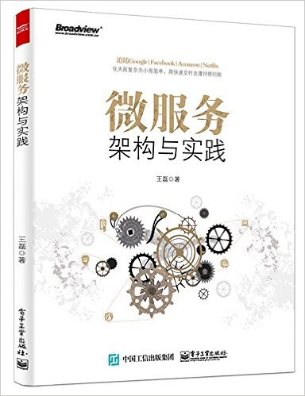



关于我
尚度元科技@CTO
惠普IT管理学院资深顾问
前ThoughtWorks首席咨询师
wldandan.github.com
解析微服务架构(二) 微服务架构综述
解析微服务架构(一) 单块架构系统以及其面临的挑战
基于微服务架构，改造企业核心系统之实践
从单块架构到微服务架构
Notes:
****有多少朋友听说过或者了解过微服务架构？****

Slide 3
微服务架构设计原则

Slide 4
分而治之策略
把一个较大的问题拆分成多个容易治理的子问题，
选择合适的方法解决子问题，最终形成整体解决方案。
微服务架构策略
将单块应用程序划分成一组小的服务，
服务之间互相协调、互相配合，为用户提供最终价值。

Slide 5
微服务架构设计原则
围绕业务构建
“去”中心化
自动化“一切”
演进式架构

Slide 6
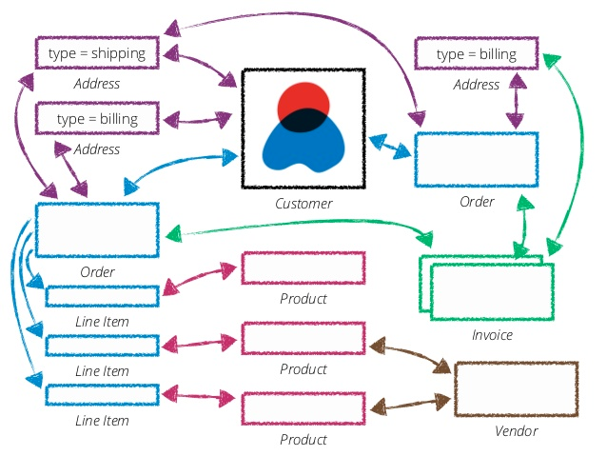
微服务架构设计原则
围绕业务 - 构建服务

Slide 7
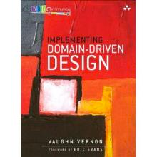
微服务架构设计原则
领域驱动设计(DDD)
领域模型(Domain model)
为了准确定义需要解决问题而构造的抽象模型
领域语言(Ubiquitous language)
在某个特定语境之下建立的无歧义交流语言
特定语境(Bundle context)
限定某个特定边界的上下文
Notes:
优质商家，优质活动
订单，在顾客眼里看到的是性价比
在快递眼里看到的是地址
在调配角度看到的是库存

Slide 8
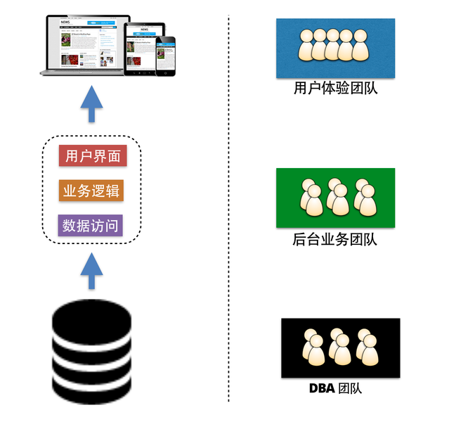




微服务架构设计原则
围绕业务 - 构建团队
康威定律：组织产生的成果等同于组织内的协作结构 产品必然是其组织沟通结构的缩影
UI/UX
UI/UX
VS
开发
开发
测试
测试
DBA
DBA
运维
运维
服务A
服务B

Slide 9
微服务架构设计原则
围绕业务构建
“去”中心化
自动化“一切”
演进式架构

Slide 10

微服务架构设计原则
去中心化
- 用合适的技术解决问题

Slide 11
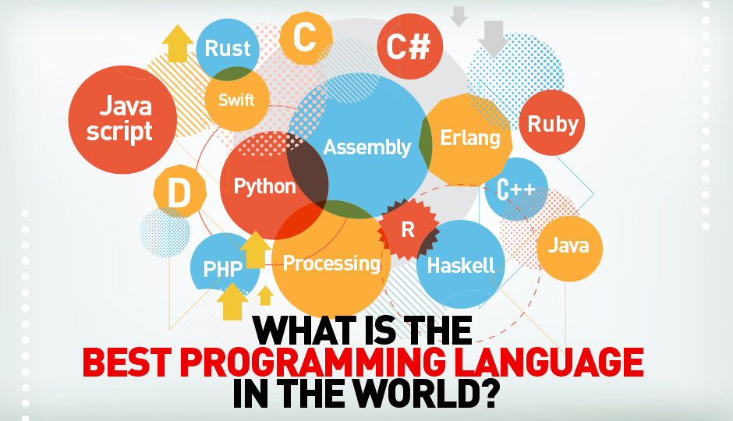
微服务架构设计原则
去中心化
- 用合适的技术解决问题

Slide 12
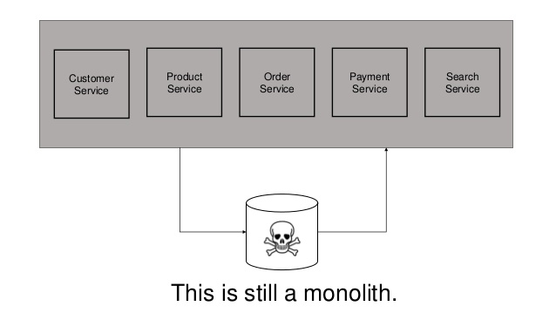
微服务架构原则
去中心化
- 业务数据分离
数据库作为集成点
Notes:
简单，集成容易
数据共享
风险高

Slide 13
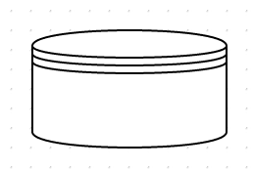
微服务架构设计原则
去中心化
- 业务数据分离
会话服务
购物车
产品服务
用户会话
购物车
产品数据
Redis
Redis
Mongo
上下文
上下文
上下文

Slide 14
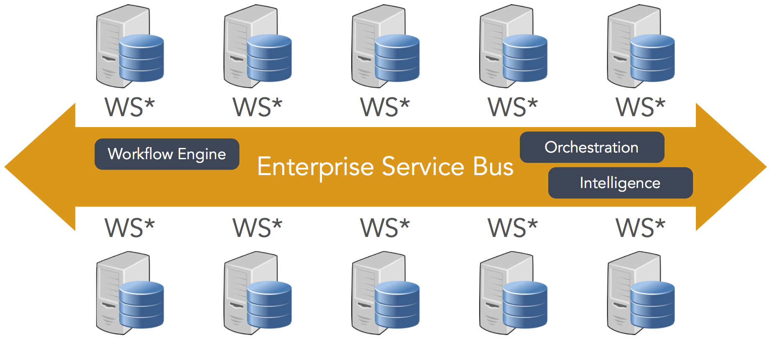
微服务架构设计原则
去中心化
- 智能服务而非智能总线

Slide 15
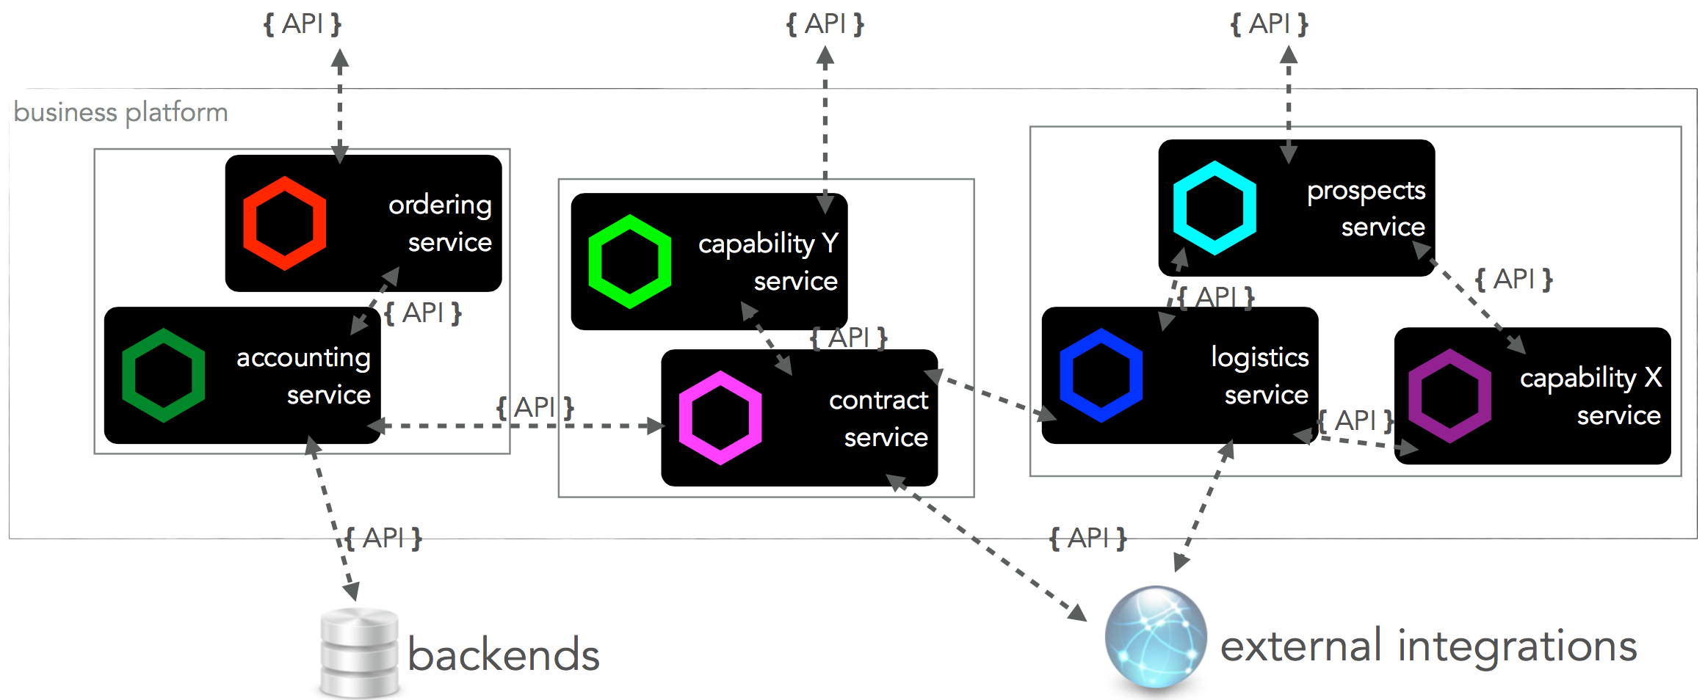
微服务架构设计原则
去中心化
- 智能服务而非智能总线

Slide 16
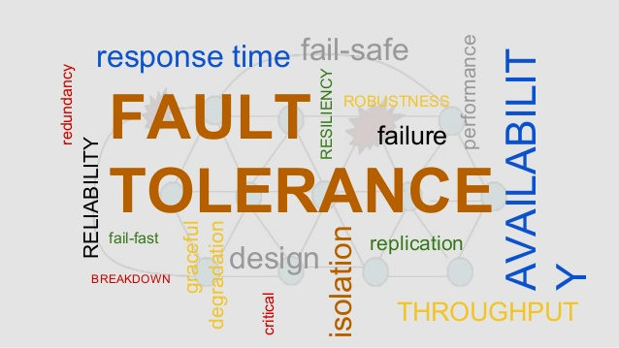
微服务架构设计原则
去中心化
- 避免SPOF

Slide 17
微服务架构设计原则
围绕业务构建
“去”中心化
自动化“一切”
演进式架构

Slide 18
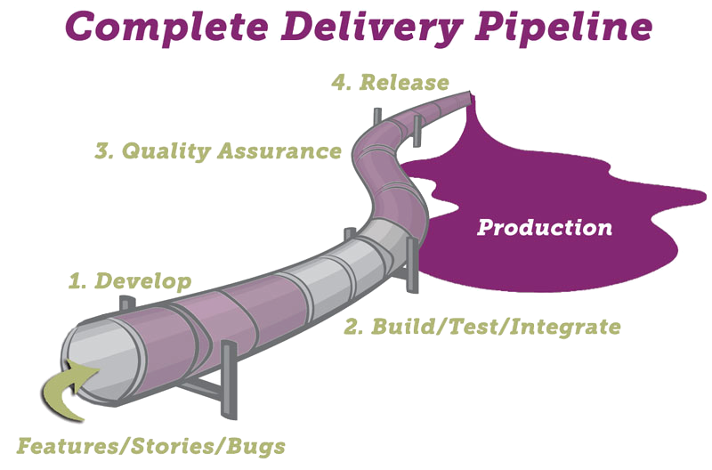
微服务架构设计原则
自动化“一切”
- 交付流水线

Slide 19
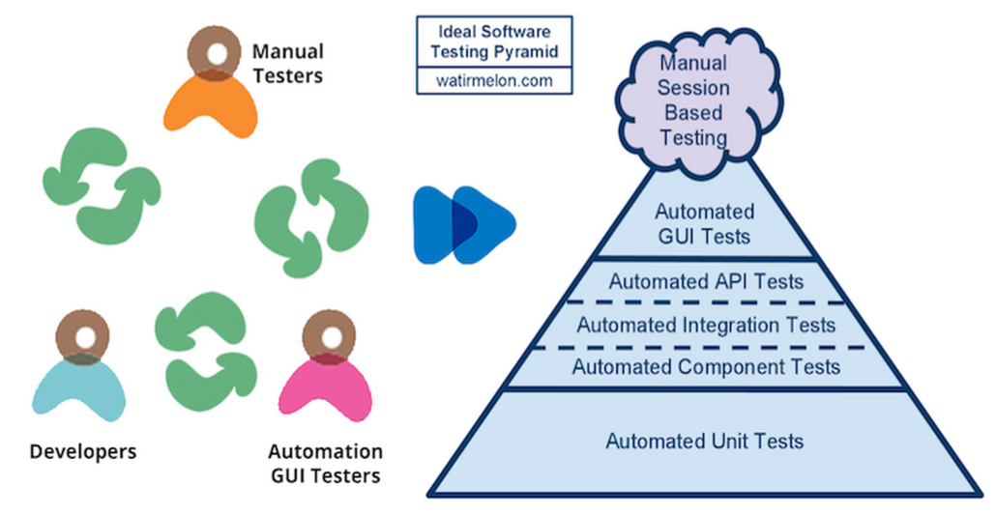
微服务架构设计原则
自动化“一切”
- 测试

Slide 20

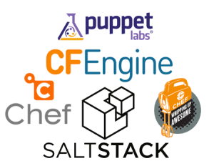
微服务架构设计原则
自动化“一切”
- 基础设施
基础设施创建
基础设施配置

Slide 21

微服务架构设计原则
自动化“一切”
- 部署
基础设施部署自动化
操作系统
网络配置
软件相关
应用部署自动化（包/映像/容器）
包部署
映像部署
容器部署

Slide 22
微服务架构设计原则
自动化“一切”
- 运维
系
统
监
控
应
用
监
控
应
用
告
警
日
志
聚
合

Slide 23
微服务架构设计原则
围绕业务构建
“去”中心化
自动化“一切”
演进式架构

Slide 24
演进式架构
架构一旦确定，“日后很难改变”？
使用数据库作为集成点？
使用ESB集成服务？
演进式架构？
支持增量式变更作为第一原则
Notes:
软件架构师常常用画图的方式来解释系统之间的适配，然而太多的架构师并没有意识到，一个静态的二维架构图的生命是很短暂的。软件世界是不断变化的，它是动态的而不是静态的存在。而架构也并不是一个等式，它是持续过程的快照。

Slide 25
微服务架构设计原则
演进式架构
- 策略层面
业务变化
技术变化
团队变化
业务
拥抱变化
动态平衡
团队
技术

Slide 26
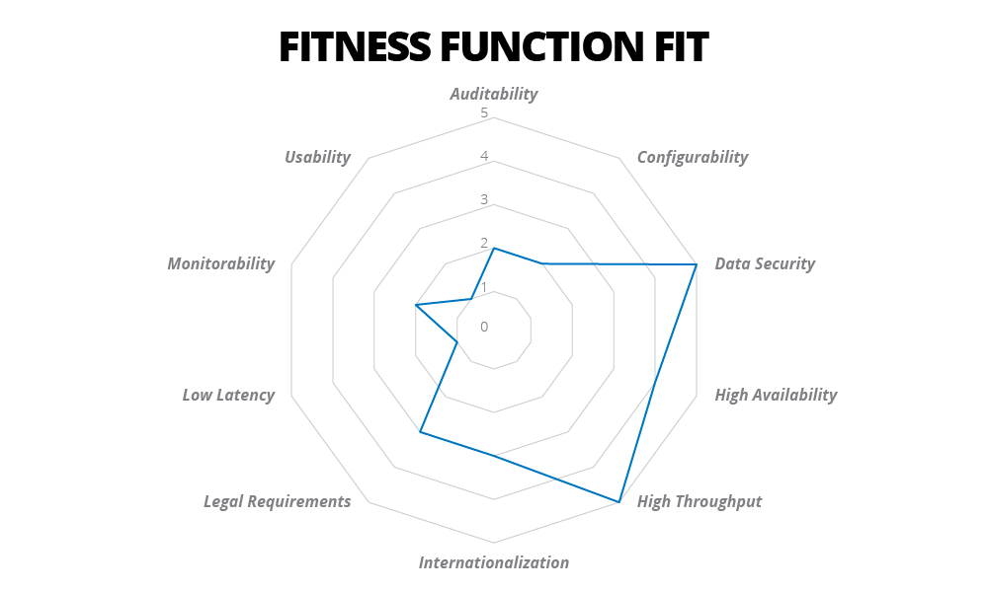
微服务架构设计原则
演进式架构
- 适应度函数
适应度函数指明了我们的目标架构是什么样，某些系统关注高可用，
某些系统关注吞吐量，某些系统关注安全

Slide 27
微服务架构设计原则
演进式架构
- 痛苦的事提前做
降低变更成本，使架构演进更容易
平衡速度和响应力
交付实践，部署流水线、自动化基础设施构建、数据库迁移与恢复等
Notes:
http://insights.thoughtworkers.org/microservices-evolutionary-architecture/?hmsr=toutiao.io&utm_medium=toutiao.io&utm_source=toutiao.io

Slide 28
微服务架构设计原则
演进式架构
- 最后责任时刻
决策的时机延迟在责任时刻
延迟决策的优势是有更多可用的信息来辅助决策。
Notes:
决策的时机是传统架构和演进式架构的最主要区别。这些决策可以是围绕应用程序的结构、技术栈、特定的工具或通信模式。在传统的架构中，这些决策发生在早期写代码之前。而在演进式的架构中，它们发生在最后责任时刻。延迟决策的好处是有更多可用的信息来辅助决策。其成本是在做出决定后任何可能出现的重复工作，这些工作可以通过合适的抽象得到减轻，但成本仍然是实打实存在的。相比而言，决定太早的成本也是很明显的。比如一个通讯工具的选择，不同的工具有不同的特性。如果我们选择一个可能最终也不会用到的重量级工具，那就是在项目中引入了技术债。这个技术债是由于使用了错误的工具导致开发进度延缓而出现的。你不能拿事先“抽象一切”作为借口。我们仍然支持敏捷YAGNI(You Ain’t Gonna Need It，你不会需要它)的原则，但会更倾向于在合适的时候做出决策。
当然，我们在考虑最后责任时刻的一个最直接的问题就是，什么时刻是最后责任时刻。适应度函数对这个问题提供了指导建议。那些会对架构、设计选型或者项目的关键成功有重大影响的决策，都必须尽早做出，延缓这些决策往往得不偿失。

Slide 29
微服务架构设计原则
围绕业务构建
“去”中心化
自动化“一切”
演进式架构

Slide 30
讨论当前的项目中如何“去”中心化？
Notes:
合适的技术解决问题
业务数据分离
非智能服务总线
智能服务

Slide 31
分享所在的项目中的自动化经验？
讨论哪些部分还可以自动化？
Notes:
测试
新环境搭建
部署
回滚

Slide 32

谢谢

